Slide 1

2022-2학기
캡스톤디자인 학생 설명회
- 캡스톤디자인지원센터 -

Slide 2
1. 소개
캡스톤디자인이란?
1~2학년 동안 배운 전공교과목 및 이론 등을 바탕으로,
산업체(또는 사회)가 필요로 하는 과제를 대상으로 학생
들이 스스로 기획과 종합적인 문제 해결을 통해 창의성과
실무능력,팀웍, 리더십을 배양하도록 지원하는 정규교과목

Slide 3
2. 유형
일반형 | 전공분야와 관련하여 기업과의 연계 없이 교수 및 학생이 자율적으로 창의적 주체를결정하여 수행하는 과제(각 학과(전공)에서 팀프로젝트(종합설계)로 운영하는 과제 포함 | 300,000원 지원
기업연계형 | 산업체에서 문제 및 주제를 제시하고 캡스톤디자인 교과목 운영에 산업체 인사가 직접 참여(특강, 멘토 등) ※ 기업연계 기준 : 산학연계 교육협약서, 수업계획서(산업체 명 및 연계 내용 포함), 산학연계 교육 실적보고서(산업체 참여인사 활용 내용 포함) | 600,000원 지원
융합형 | 타 학과(부, 전공) 학생과 연계하여 캡스톤디자인 프로젝트 수행(단, 동일 계열의 참여학생들이 강좌정원의 ¾ 를 초과할 수 없음) | 600,000원 지원

Slide 4
2. 유형
기업&융합형 | 산업체에서 문제 및 주제를 제시하고 타 학과(부, 전공) 학생과 연계하여 캡스톤디자인 프로젝트 수행(단, 동일 계열의 참여학생들이 강좌정원의 ¾ 를 초과할 수 없음) | 800,000원 지원
글로벌형 | 캡스톤디자인 수행과제를 국외대학 및 외국기업과 연계하여 수행 | 800,000원 지원

Slide 5
3. 2022-2학기 주요 일정
학생 설명회 : 2022.09.14(수) 12:00~13:00 56주년기념관 서의필홀
2022.09.15(목) 18:00~19:00 56주년기념관 중회의실
※ 학생 설명회는 꼭 참여 해주시기 바랍니다.
지원 신청서 제출 : 2022.09.16(금) ~ 2022.09.30(금) 까지
지원금 사용 기간 : 2022.09.16(금) ~ 2022.12.09(금) 까지
결과 보고서 제출 기간 : 2022.12.16(금) 까지

Slide 6
4. 지원금 항목
재료비 | 과제수행 관련 소모성 재료 또는 시제품 제작용 소모품 부품 | 개인에 귀속 될 수 있는 물품 불가(토너, 그래픽카드, HDD, USB 등), 컴퓨터 관련 물품, 시판되는 완제품(의류, 가방, 화장품, 휴대폰 케이스 등) 그대로 결과물로 제출한 경우, 기자재(장비수리비, 공간임대비 등), 사무용품(문구류), S/W, 폰트, 이미지 등) 과제 수행과 무관한 재료 불가 예산 마감 시점의 지원금 소진을 위한 사용 불가 | 신청 서류 : 지원금 사용 신청서, 견적서 정산서류 카드영수증 or 세금계산 거래명세서 검수사진 ※ 견적서 날짜와 거래명세서 날짜를 다르게 받아야 함 Ex) 카드 계산을 9월 23일로 했다면 거래명세서도 9월 23일 날짜로 받아야 함, 견적서는 위의 날짜보다 2~3일 빠른 날짜로 입력
문헌구입비 | 과제와 관련 있는 참고 도서 | 동일 문헌은 2권 이상 구입 불가 불가 문헌 : 수업용 교재, 문제집, 수험서 등 과제/학기 종료 후 센터에 반납 필수
인쇄/제본/복사비 | 과제와 관련 있는 인쇄, 복사, 팜플렛 제작 등 | 인쇄물 사진 필수(내용 및 페이지 확인 가능해야 함) 출력물 사진을 찍지 않은 채 공모전에 제출 혹은 교수님께 제출하여 사진이 없는 경우 환수 조치 팜플렛 제작 시 반드시 센터에 1권 제출

Slide 7
4. 지원금 항목
외주가공비 | 자체가공이 어려운 제작을 위한 외주가공 | 개인 거래 불가(사업자등록 업체 와의 거래만 인정) 카드 또는 세금계산서 발행 시장 근처 등 사업자 등록이 없는 사업장 가공 불가 | 지원금 사용 신청서, 외주가공신청서, 도면, 견적서 카드 영수증(or세금계산서), 거래명세서, 검수사진
회의비 | 회의 관련 식대 혹은 다과비 | 1회 1인당 1만원 이내 집행 1회에 식비와 다과비 동시 집행 불가 회의 인원과 메뉴 개수가 일치하여야 함 21시 이후 결제 불가, 주말 및 공휴일 회의비 집행 불가 유흥업소 결제 불가, 주류 이용 금지 학교 근처 음식점 이용(회의장소와 근거리) 회의사진증빙(수업사진금지, 회의인원 모두 사진에 등재) | 지원금 사용 신청서 회의록(서명, 사진 포함), 영수증(메뉴 및 수량 표시, 없는 경우 간이영수증 별첨) 회의비는 팀당 100,000원 이내 문과대, 경상대 캡스톤디자인 과목에 한하여 회의비 150,000원 사용 가능
전문가 활용비 | 과제와 관련 있는 전문가 자문, 멘토링, 컨설팅 등 | 1회당 최소 2시간 이상 진행(최대 200,000원, 시간당 50,000원) 대학원생, 지도교수(교내교수) 자문비 지급 불가 | 지원금 사용 신청서 전문가활용 경비지출청구서, 이력서, 개인정보동의서, 캡스톤디자인 자문/지도 결과보고서(사진 포함)

Slide 8
4. 지원금 항목
출장비 | 과제 수행과 연계한 현장조사, 업체방문, 행사 참여 등 | 관내(대전시내)출장 : 교통비 10,000원 이내 실비 지급(영수증 첨부 시 택시비 지급) 단, 시내버스 지하철 지원 불가 관외 출장 : 기차 이용 시 특실 지원 불가, 버스 이용 시 프리미엄등급 지원 불가(이용 시 차액 차감 지원), 자차 및 렌터카 지원 불가 식비 1일 기준 1인당 10,000원 이내 실비 지급(영수증 첨부) 전시회 및 박람회 등 참가의 경우 관련 안내자료 제출 필수(입장권 구매시 사진 첨부) 단, 과제와 반드시 연광성(단순 관광성 불가)이 있어야 함 교수 출장비 지급 불가 숙박비 : 카드영수증 또는 현금영수증(투숙 날짜, 명단 등 확인 가능), 숙박비 최대 1인당 50,000원 이내 실비 정산 | 출장신청서, 출장보고서(상세하게 기술, 서명, 사진 포함) 영수증 원본 제출

Slide 9




절대 금지
마음대로
마치 내게 생긴
공짜 돈 처럼
내 마음대로 생각해서
쓸거야
내포인트
돈은 네 돈
적립은 내 꺼
아무데나
아무 곳 아무
때나 그냥
막써
내돈 아냐!
연락두절
나한테 전화와?
아 몰라
<수신차단>

Slide 10

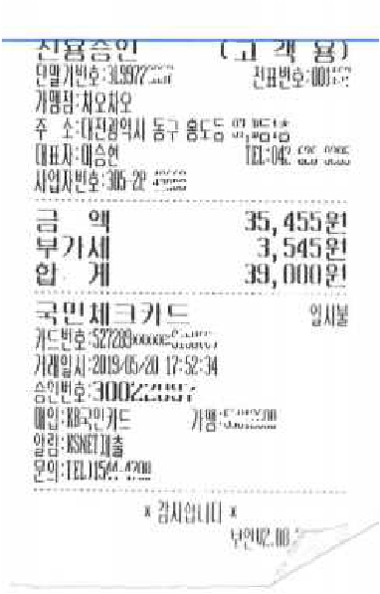
영수증 원본 제출 예시
카드 승인 내역은 있으나,
어떤 물건을 구매하였는지 품목이 나오지 않음.
간이영수증 함께 첨부 필요

Slide 11
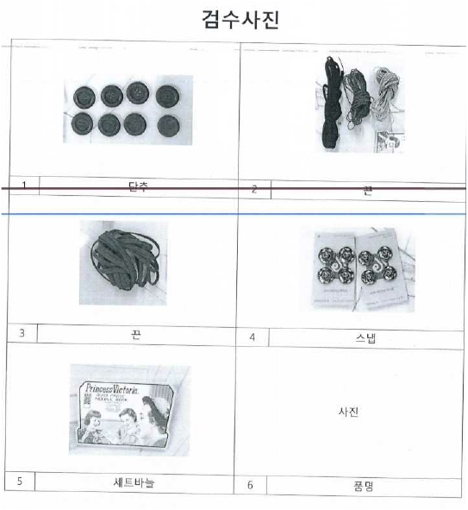
검수사진 예시
한곳의 거래처에서 여러가지 물품을 구입하였으므로,
구매한 물품의 개수가 모두 보이도록 분명하게 촬영할 것
포장이 되어있는 경우, 포장지 사진을 찍는 것이 아닌
실제 물품의 사진이 필수

Slide 12
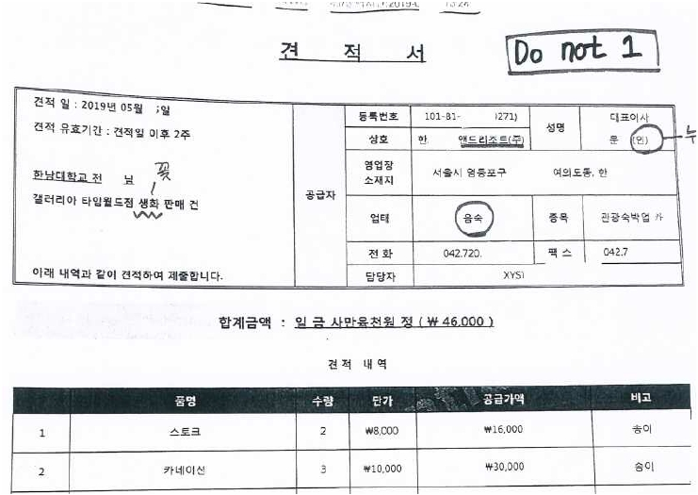
부적정집행
사례
• 견적서의 품목이
업태와 맞지 않음
• 리조트-관광숙박
업에서 카네이션
견적서를 작성함

Slide 13
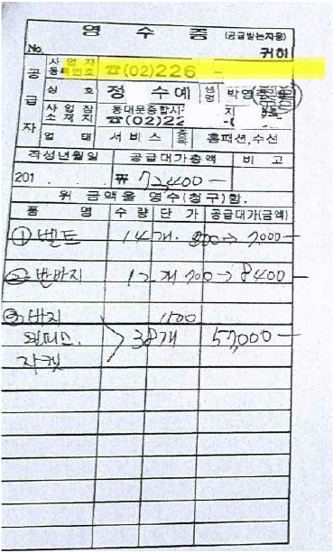
부적정집행
사례
사업자등록이 안된 매장에서
물건을 구매
간이영수증 불가
전액 환수

Slide 14
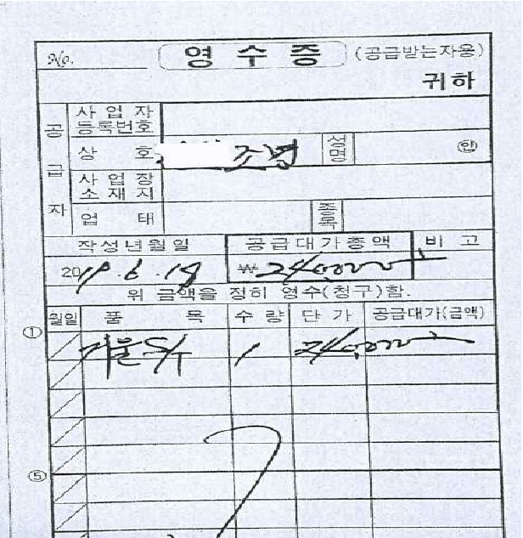
부적정집행
사례
사업자등록이 안된 매장에서
물건을 구매
전액 환수

Slide 15
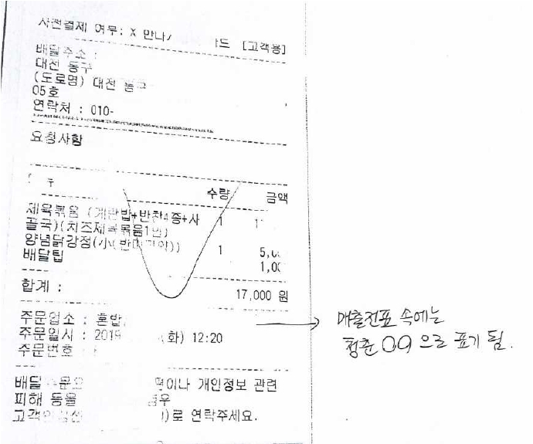
부적정집행
사례
주문표에는
상호명이 **혼 술
실제 카드매출전표는
청춘**
한 개의 매장에서 두개
이상의 업태를 운영.
서류가 맞지 않음.
유흥업소불가
주류관련 품목 구입 불가

Slide 16
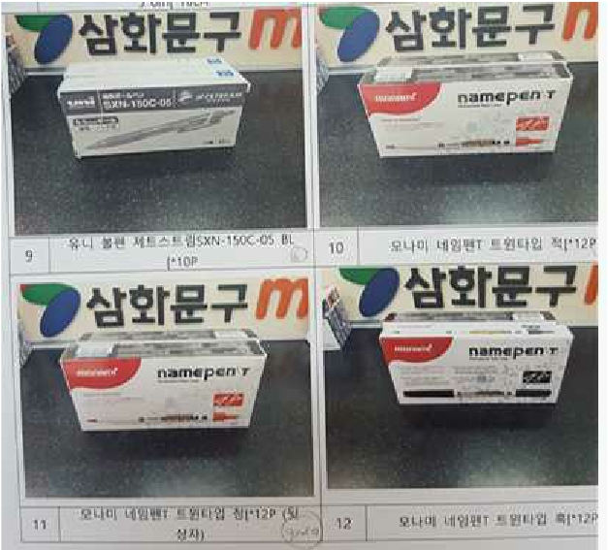
부적정집행
사례
• 과제와 관련 없는 문구류 대량구매
• 학기가 끝나는 시점에 구매
• 검수 사진을 개수가 드러나지 않도록
촬영
• 계산 전 매장에서 촬영한 듯한 배경

Slide 17
그 외 부정집행사례
폰트 구매
어플리케이션 구매 건
홈페이지 소프트웨어 도구모음 구매
사업자등록증 없는 서류
음식점 사업자등록증이 총장 명의인 경우
이미지 구매
앞치마 구매 건
프리미엄버스
팀 인물 이미지 사진 촬영
하드디스크구매건
현금영수증 발급
검수사진을 알아 볼 수 없도록 박스 채로 사진 촬영
•
•
•
•
•
•
•
•
•
•
•
•

Slide 18
그 외 부정집행사례
• 회의비 이중 결제
• 회의비 초과
• 회의시간 초과
• 포인트 적립 건
• 현금영수증 진행 건
• 그래픽카드 구매 건
• 사무용품 구매 건
• 술 포함 음식 구매
• 증빙 사진 스노우 필터 적용 셀카 제출
• 같은 품목 같은 거래처인데, 팀 별로 금액이 다름
• 신청서에 명단이 없는 학생을 포함하여 예산집행

Slide 19
5. 운영절차 및 지원금 사용 신청 절차
캡스톤디자인 신청서 제출
지원금 사용 신청서 제출 → 카드 수령 → 집행 후 카드 반납 → 오전 사용(오후 반납), 오후 사용(익일 오전 10시 이전 반납
카드정산서류 : 카드사용 후 3일 이내
물건 구매 : 인터넷 구매 시 반드시 사업단에서, 배송은 학생 자택에서 수령 가능

Slide 20
5. 운영절차 및 지원금 사용 신청 절차
지원금 사용 신청서 작성 및 제출 : 캡스톤디자인지원센터로 제출
세금계산서로 집행을 원하면 한남대학교 산학협력단 사업자 번호가 있는 서류가 필요(서류는 캡스톤디자인지원센터 사무실로 문의)
견적서 및 거래명세서 발행
세금계산서 발행(세금계산서 발행 시 판매자의 통장, 사업자번호 필요)

Slide 21
6. 지원금 사용시 유의사항
반드시 캡스톤디자인지원센터 연구비카드로 사용(현금영수증 불가) 또는 세금계산서로만 집행 가능
지원금 신청 전에 구입 또는 집행 불가 항목 등 숙지
지원금 사용 시 개인 포인트 적립 불가
교내 알파문구, H2 카페 이용 금지(학교 사업자등록번호로 내부거래에 해당 함)
거래명세서 날짜는 영수증 날짜와 동일
정산서류 제출 시 영수증은 반드시 원본 제출, 과제 목적과 불일치 하는 경우 환수 조치
과제 지원금은 지도교수의 지도와 과제 수행팀 책임하에 집행하며 센터에서 공지하는 정산일에 맞춰 정산자료 제출 필수
기타 집행 내용이 항목의 성격에 부합하는지 불확실한 경우 반드시 센터로 사전 문의

Slide 22
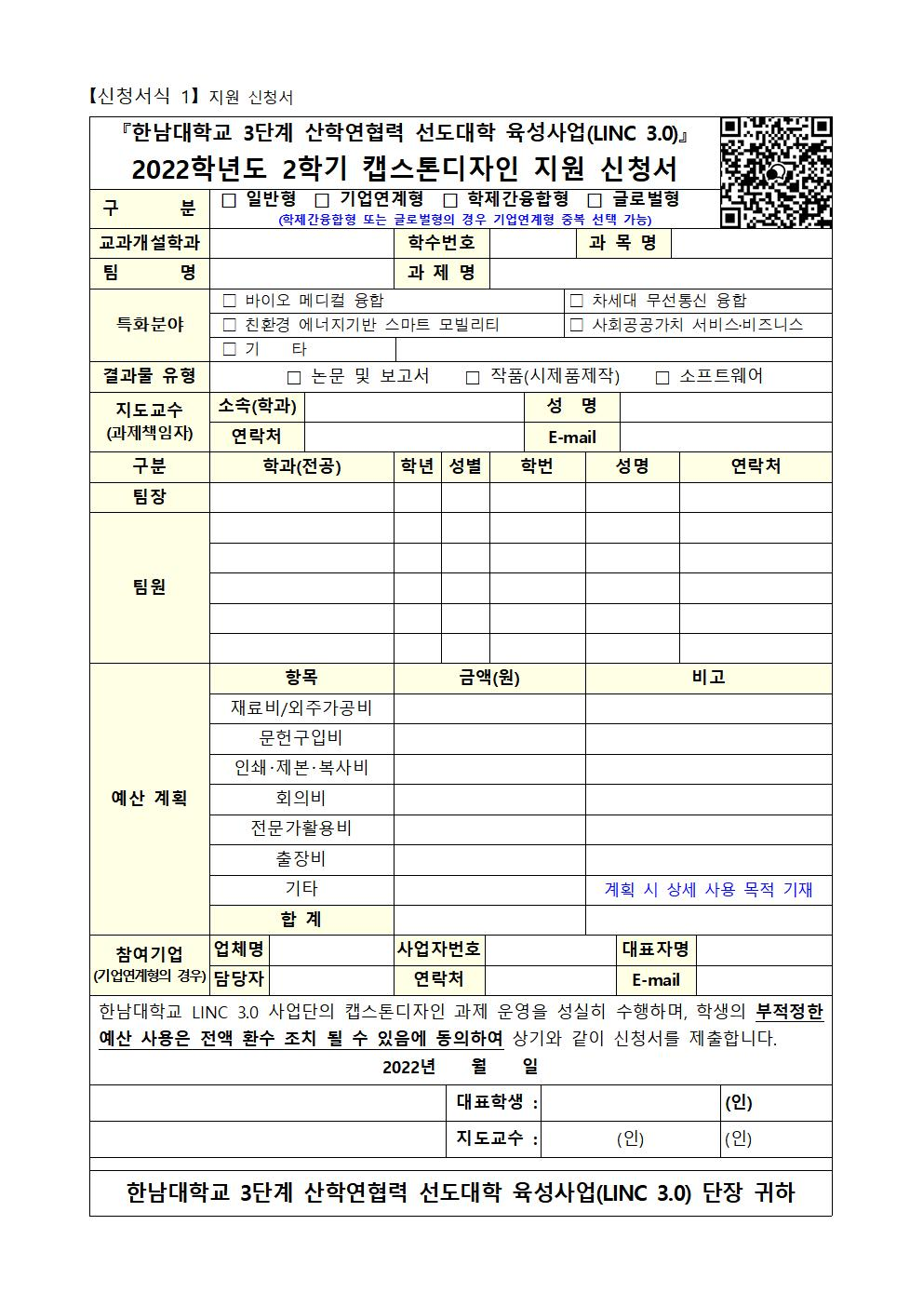
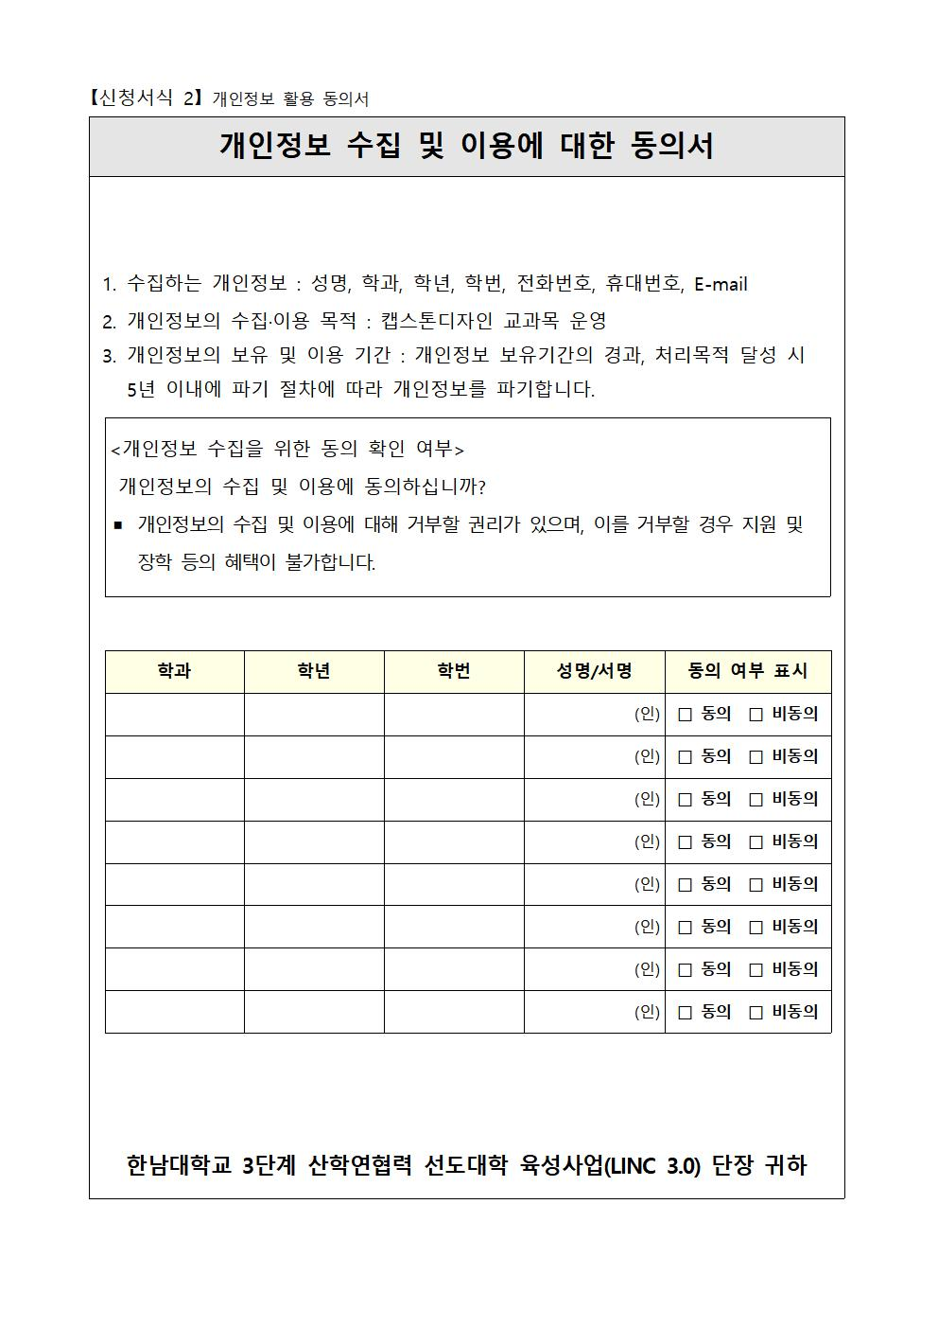
7. 서류 작성 예시

Slide 23
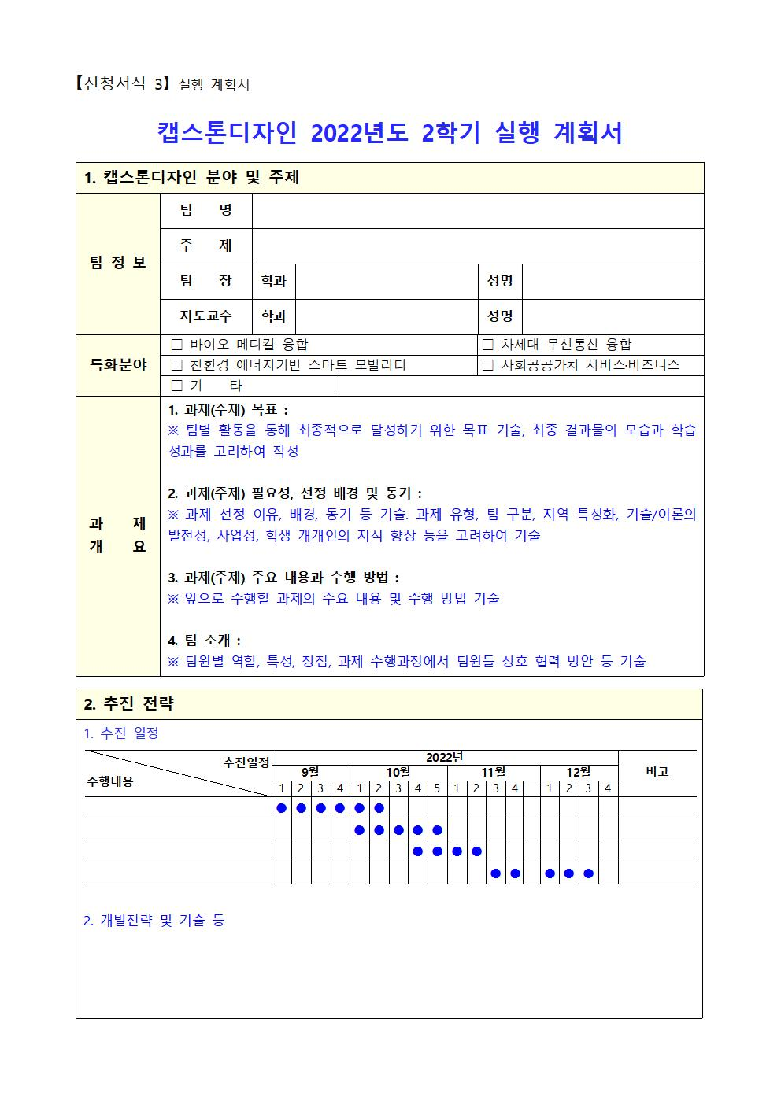
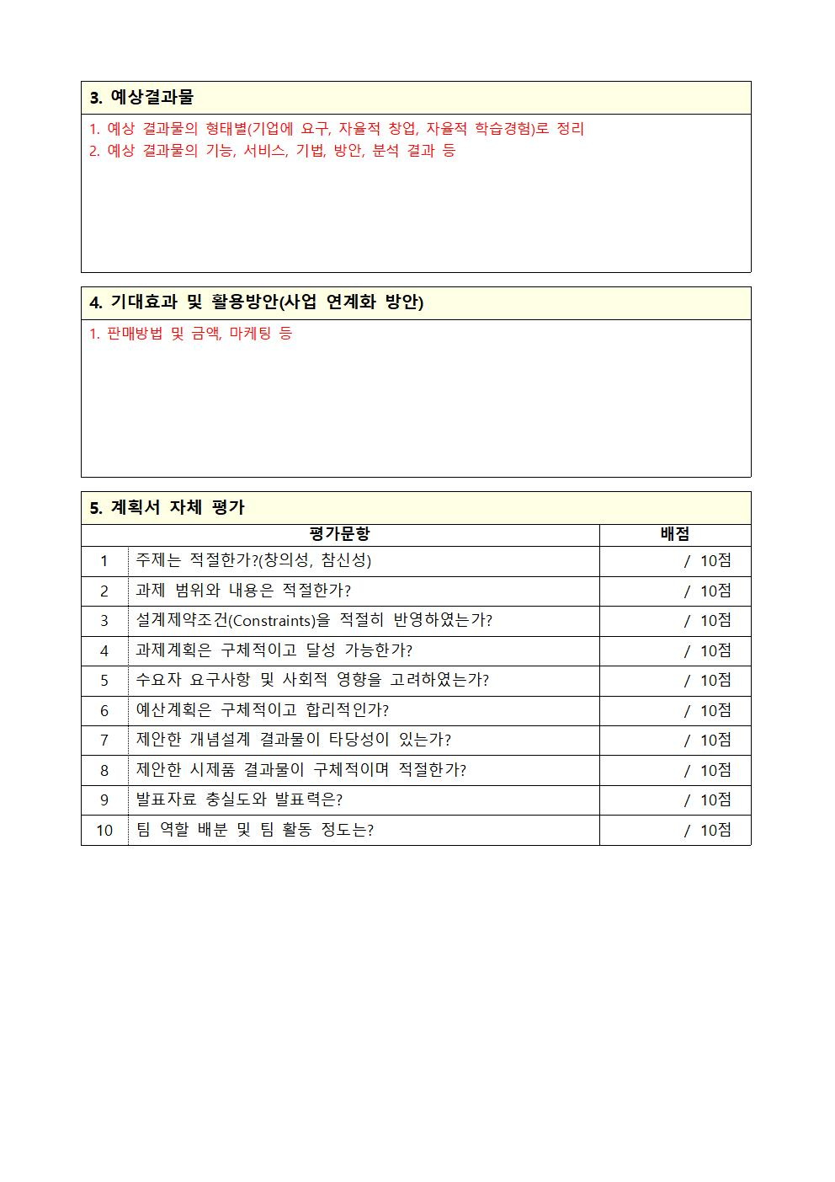
7. 서류 작성 예시

Slide 24
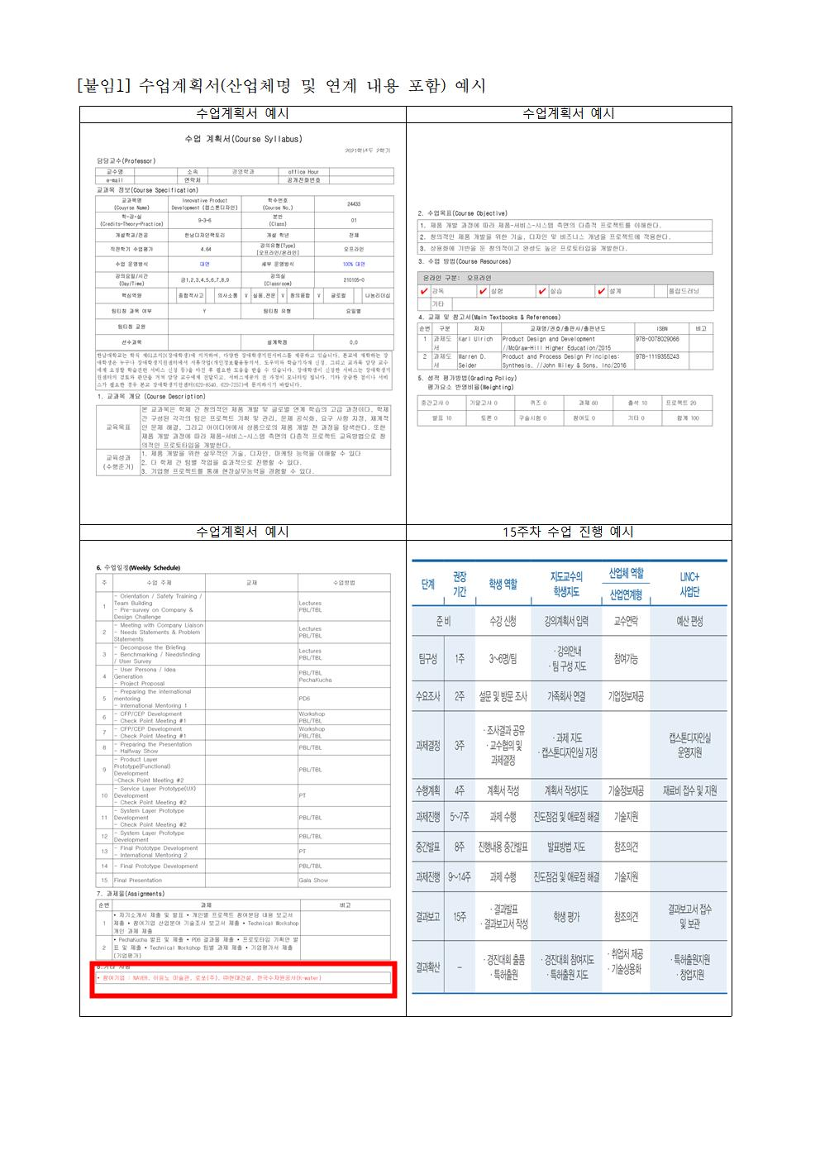
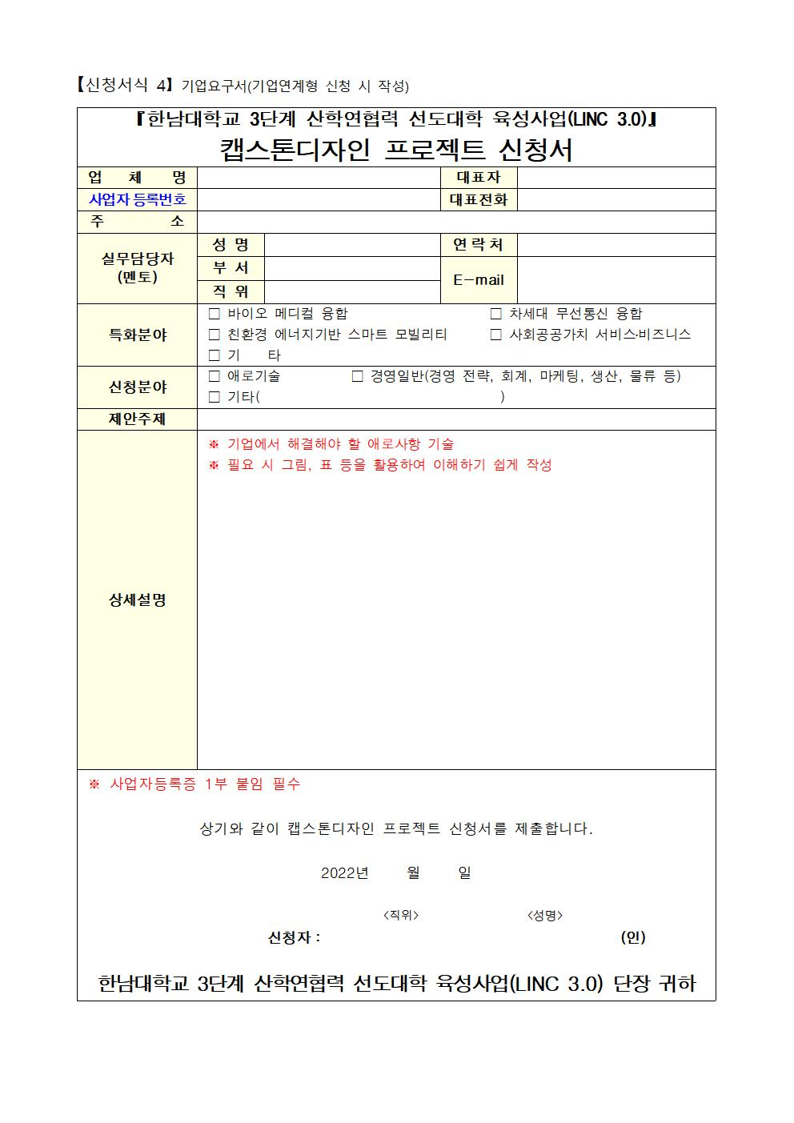
7. 서류 작성 예시

Slide 25
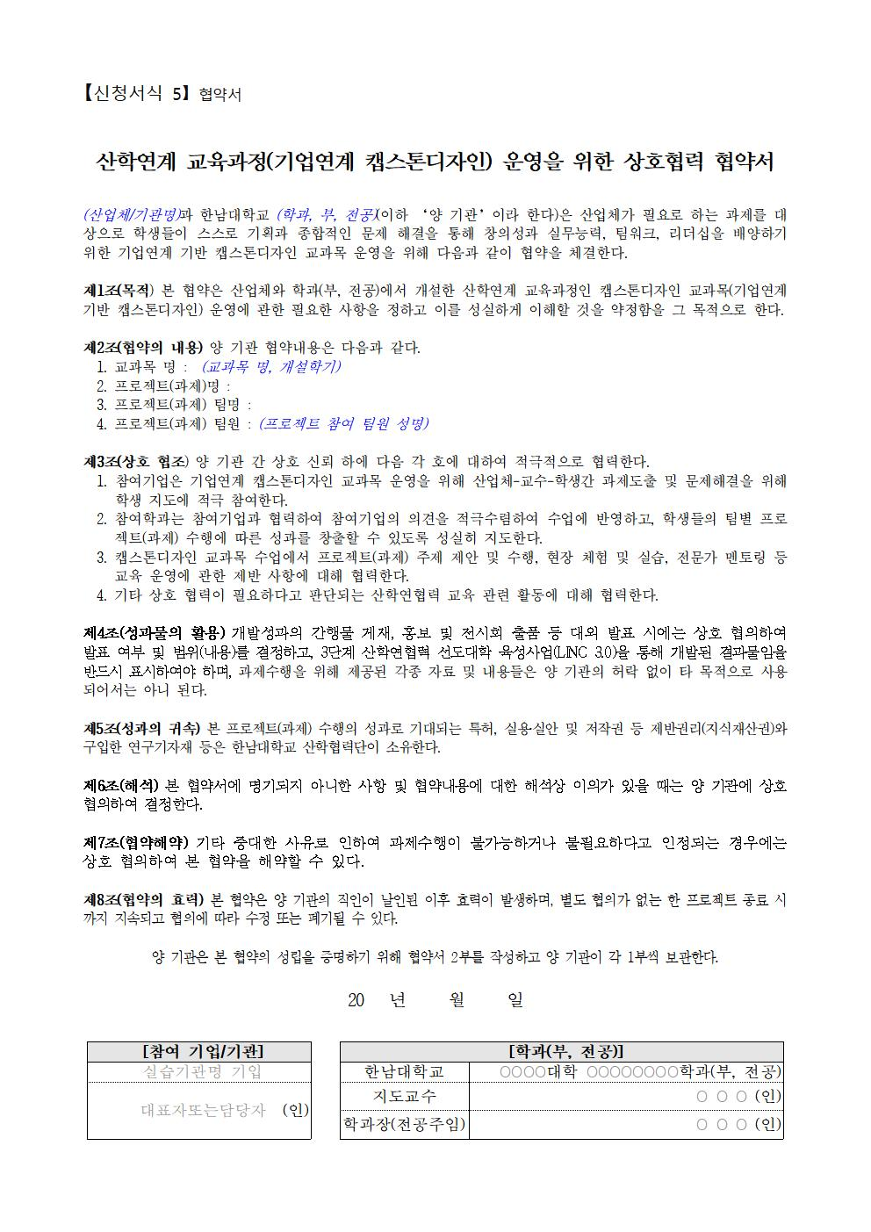
7. 서류 작성 예시

Slide 26
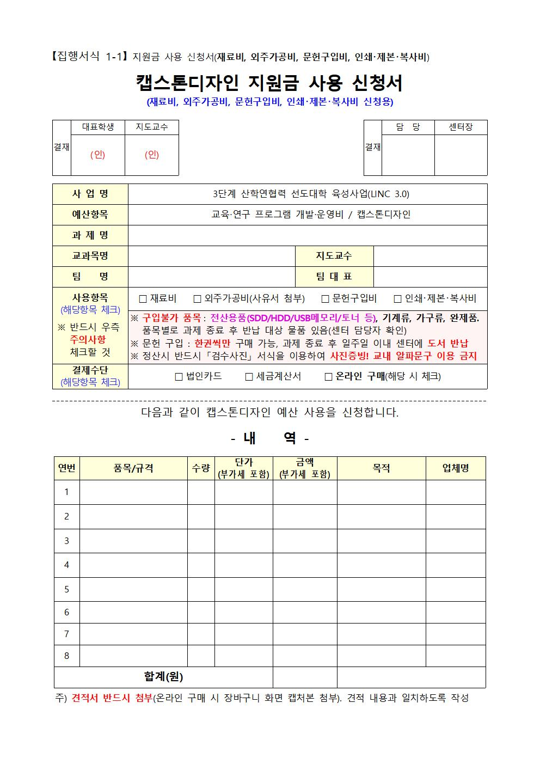
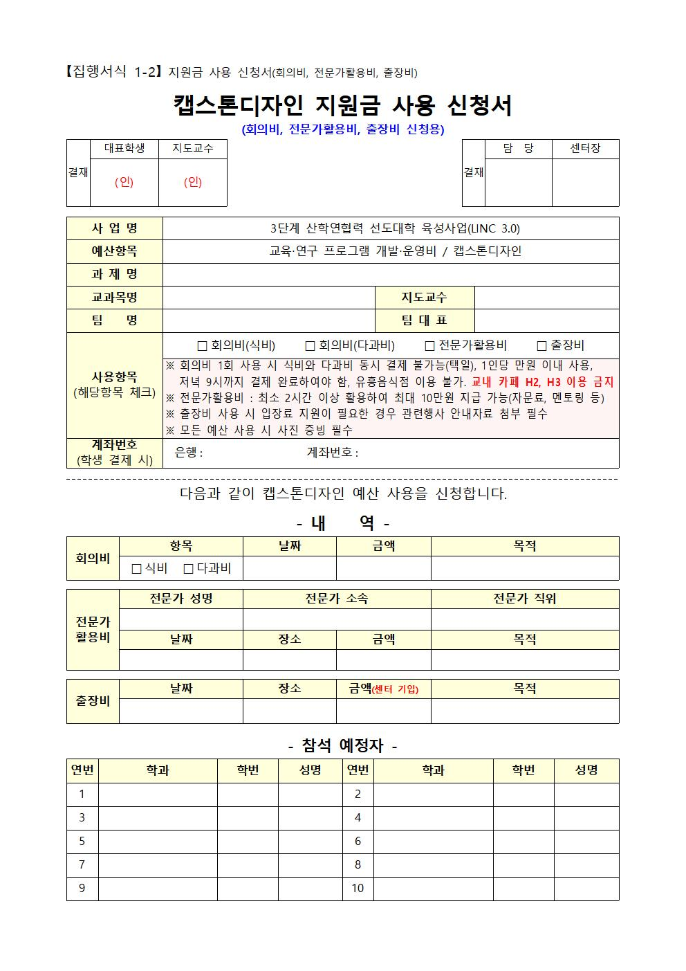
7. 서류 작성 예시

Slide 27
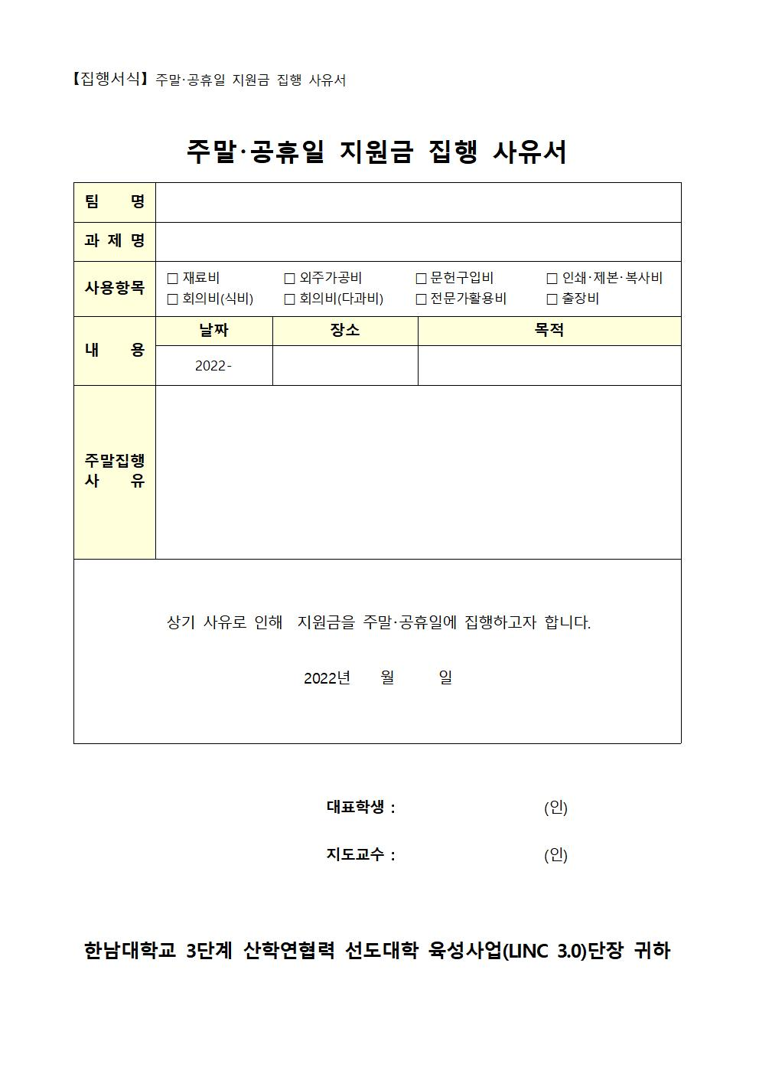
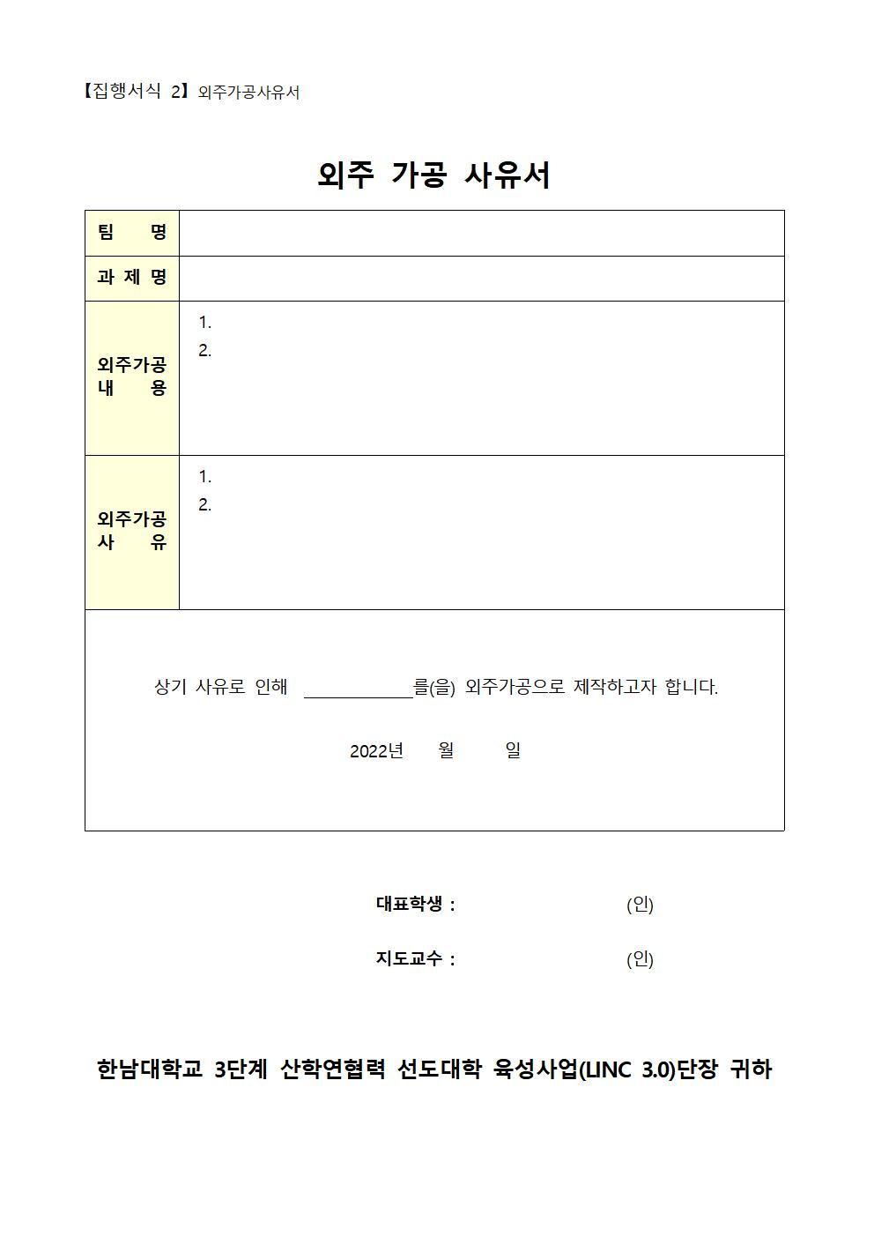
7. 서류 작성 예시

Slide 28
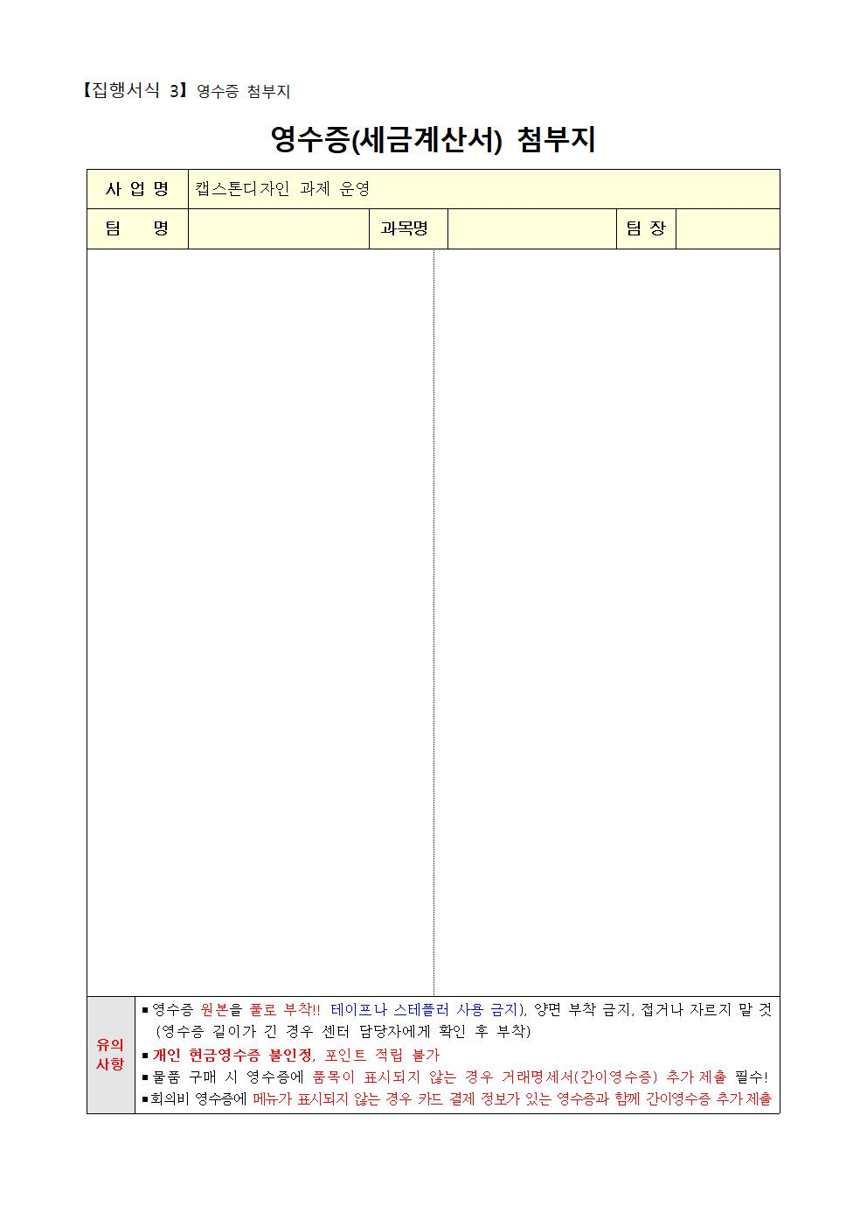
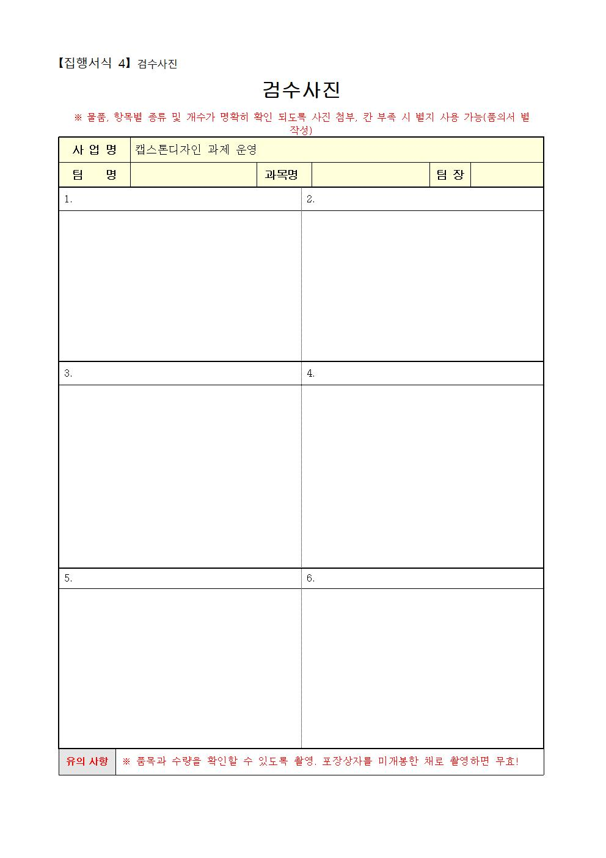
7. 서류 작성 예시

Slide 29
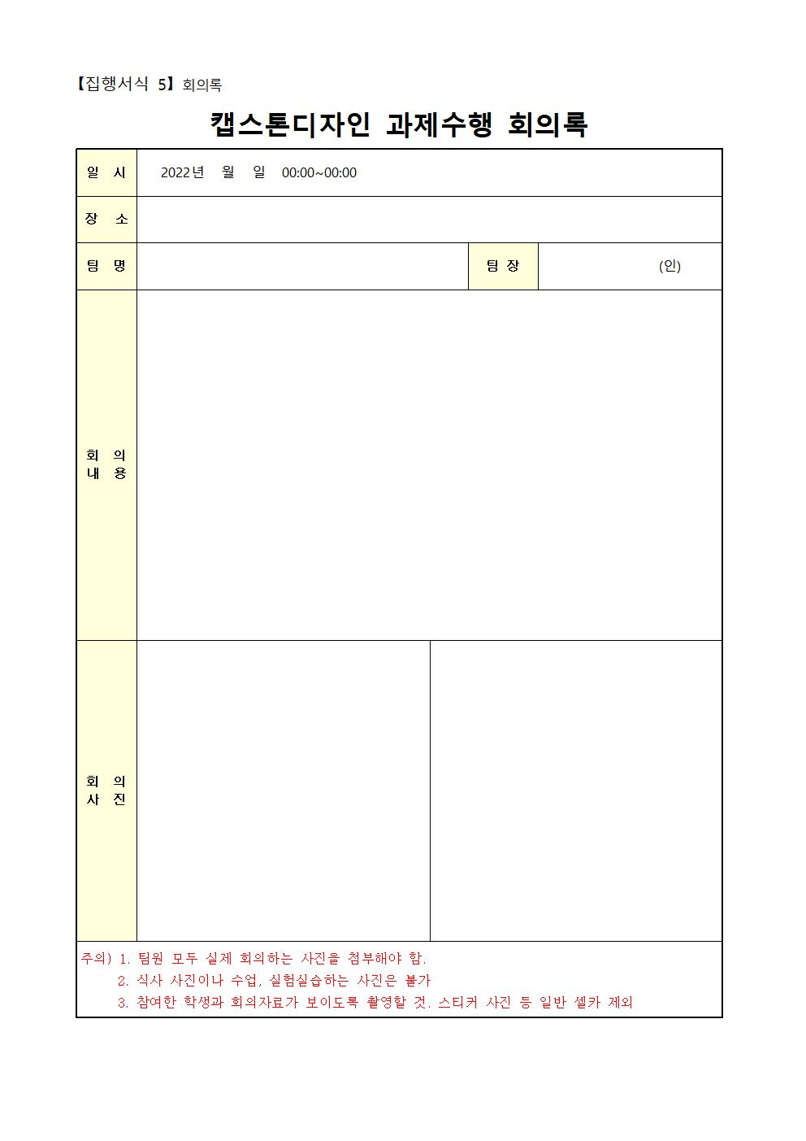
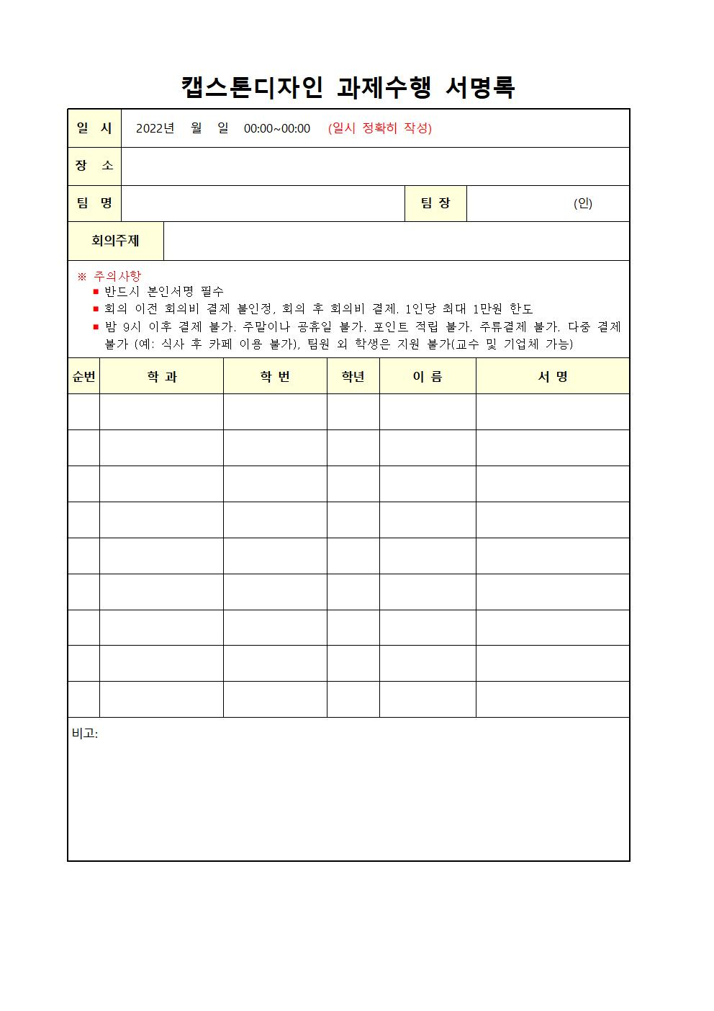
7. 서류 작성 예시

Slide 30
8. 환류체계
캡스톤디자인 이수
결과물 창출
현장실습 파견
결과물을 통해 기업에 현장실습 파견 요청
취창업 및 지식사업화 지원
금액 및 신청 절차 지원
※ 캡스톤디자인은 가장 초석이 되는 전공 교과목
사업화 연계
입학에서 졸업까지 산학연계 프로그램 이수
취창업 성공, 특허 등록
취창업 및 특허 출원

Slide 31
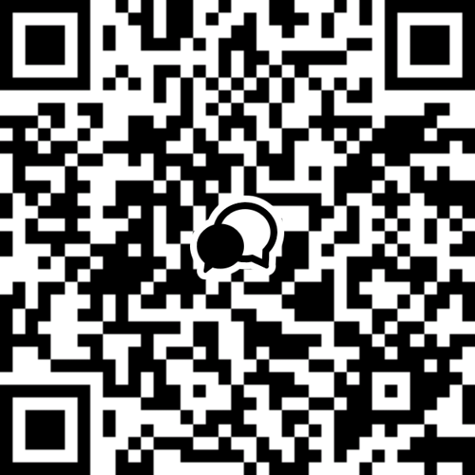
9. 안내 및 문의사항
캡스톤디자인지원센터 사무실 : 평생교육원 3층 LINC 3.0 사업단 사무실
링크사업단 홈페이지 : linc.hannam.ac.kr
이메일 : smsr123@hnu.kr
연락처 : 042-629-5762(김선민 연구원)
042-629-5754(장순애 교수)
오픈채팅 비밀번호 : 5762
고창룡 교수님 캡스톤디자인 수업 듣는 학생은
퇴실하면서 설명회 참석증 받아가세요.

Slide 32
감사합니다
Q&A

